Slide 1
Practice 2
112-視窗程式設計

Slide 2


Practice 2-1 成績計算器
題目簡介
小歐是一個快樂的大學生，但同時也為這學期修的視窗程式設計感到些許擔憂，他害怕自己無法順利通過這門課程，因此請你們能夠設計一個程式來協助他計算與追蹤各學期的總成績，以便小歐能掌握自己的學習進度。

Slide 3
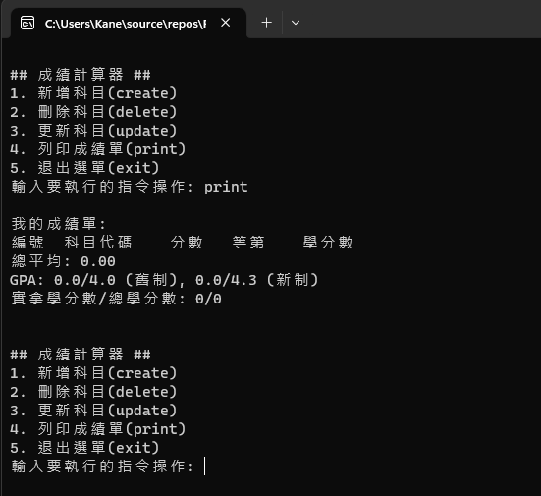
成績計算器
實作以下功能:
1.新增科目
2.刪除科目
3.更新科目
4.列印成績單
5.退出選單
科目代碼格式: XX-XXX Ex. F7-001

Slide 4
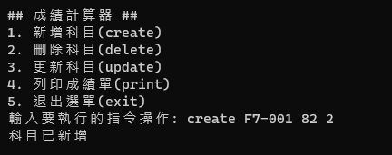
1.新增科目
說明:
在成績單上新增一筆科目的資料，包含該科的科目代碼、分數和學分數。
輸入格式: create 科目代碼 分數 學分數
Ex. create F7-001 82 2

Slide 5
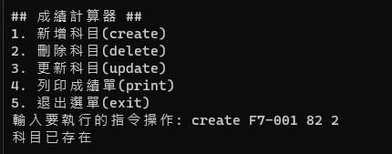
1.新增科目
說明:
若該科目已存在於成績單中，請輸出: 科目已存在
Ex. create F7-001 82 2

Slide 6
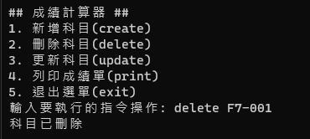
2.刪除科目
說明:
在成績單上刪除一筆科目的資料。
輸入格式: delete 科目代碼
Ex. delete F7-001

Slide 7
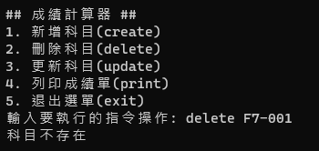
2.刪除科目
說明:
若該科目不存在於成績單中，請輸出: 科目不存在
Ex. delete F7-001

Slide 8
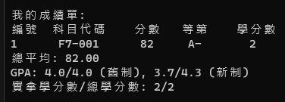
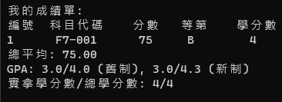
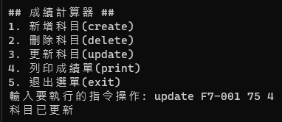
3.更新科目
說明: 更新前:
在成績單上更新某個科目的資料。
輸入格式: update 科目代碼 成績 學分數
Ex. update F7-001 75 4 更新後:

Slide 9
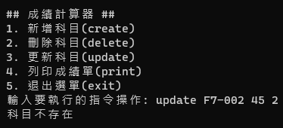
3.更新科目
說明:
若該科目不存在於成績單中，請輸出: 科目不存在
Ex. update F7-002 45 2

Slide 10
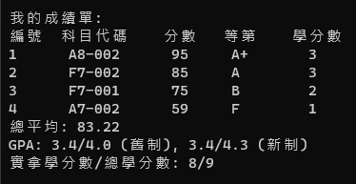
4.列印成績單
說明:
將成績單所有科目的代碼、分數、等第和學分數印出
條件:
1. 編號由上到下，數字由小到大印出
2. 按照分數大小排列，編號越小的分數越高
3. 並依照分數去換算相對應的等第(A+, B-, C ….)
4. 更新科目時必須重新排列順序
5. 最下面必須印出總平均、GPA(舊制、新制)、實拿學分數、總學分數
6. 分數大於等於60才算進實拿學分數
7. 總平均四捨五入取小數點後2位
8. GPA(舊制、新制)四捨五入取小數點後1位

Slide 11
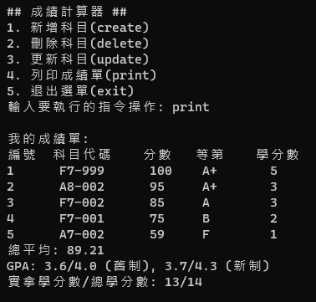
4.列印成績單
說明:
輸入格式: print
Ex. print

Slide 12

4.列印成績單
說明:
等第換算和新制GPA計算請參考下表
舊制GPA計算參考請參考下表

Slide 13

4.列印成績單
說明:
總平均計算: 採加權平均的計算方式 w: 學分數 x: 該科目的成績
$$<x>=\frac{\sum{w_{i}∗x_{i}}}{\sum{w_{i}}}$$
Ex.
科目 分數 學分數 F7-001 95 3 F7-002 81 2 $$<x>=\frac{3∗95+2∗81}{3+2}=89.40$$

Slide 14

4.列印成績單
說明:
舊制GPA計算: 採加權平均的計算方式 w: 學分數 y: 科目換算後的等第分數
$$<y>=\frac{\sum{w_{i}∗y_{i}}}{\sum{w_{i}}}$$
Ex.
科目 分數 學分數 換算後的等第積分 F7-001 95 3 4 F7-002 75 2 3 $$<x>=\frac{3∗4+2∗3}{3+2}=3.6$$

Slide 15

4.列印成績單
說明:
新制GPA計算: 採加權平均的計算方式 w: 學分數 y: 科目換算後的等第分數
$$<y>=\frac{\sum{w_{i}∗y_{i}}}{\sum{w_{i}}}$$
Ex.
科目 分數 學分數 換算後的等第積分 F7-001 95 3 4.3 F7-002 75 2 3.0 $$<x>=\frac{3∗4.3+2∗3.0}{3+2}=3.78$$

Slide 16
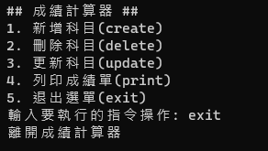
5.退出選單
說明:
退出選單並結束程式。
輸入格式: exit
Ex. exit

Slide 17
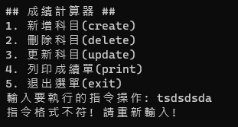
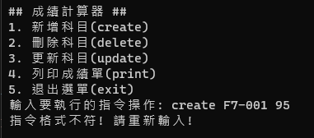
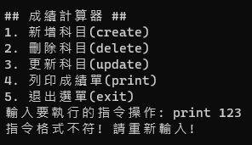
Exception
說明:
1.輸入的指令不符合格式
輸出: 指令格式不符! 請重新輸入!

Slide 18
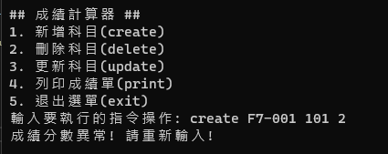
Exception
說明:
2.輸入的分數不在正常範圍(0~100)
輸出: 成績分數異常! 請重新輸入!

Slide 19
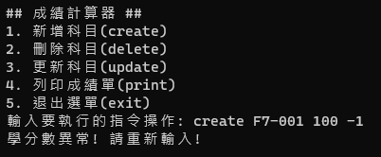
Exception
說明:
3.輸入的學分數不在正常範圍(0~10)
輸出: 學分數異常! 請重新輸入!

Slide 20
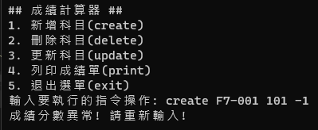
Exception
說明:
4.輸入的成績和學分數同時發生異常則優先
輸出: 成績分數異常! 請重新輸入!

Slide 21
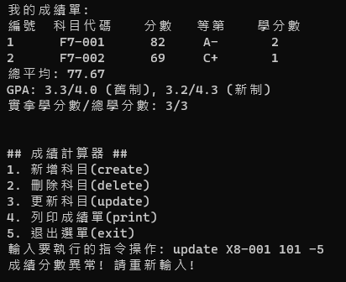
Exception
說明:
5. 更新成績時，若該科目不存在於成績表但發生成績分數或學分數
異常，則優先處理成績分數或學分數的異常情況。

Slide 22
評分事項
說明:
1.科目代碼皆會按照格式輸入
2.輸入成績皆為整數
3.輸入學分數皆為整數

Slide 23

Practice 2-2 躲鬼遊戲
題目簡介
當夜幕低垂，月光灑落，你發現你來到一個空無一人的黑暗空間，這裡鬼影幢幢，你現在必須躲避所有潛藏在這裡的鬼。
請撰寫一個簡易的小遊戲。

Slide 24
流程
1. 輸入空間大小(M,N)
2. 輸入鬼的數量
3. 將這些鬼隨機放入到空間中
4. 開始遊戲
每輪玩家選擇一個位置查看
查看的位置會顯示鄰近8格鬼的數量
若該位置是鬼則用字母 X 表示
若翻到鬼則直接結束遊戲並輸出: 你被鬼抓到了
查看完所有不是鬼的位置則輸出: 你成功躲避所有的鬼了

Slide 25

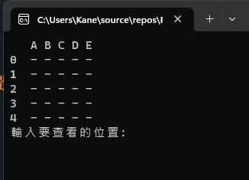
輸入遊戲參數
輸入空間大小
輸入格式: M,N (M N皆為整數)
Ex. 5,5
輸入鬼的數量
輸入格式: M
Ex. 10
輸入完之後，進入遊戲。 (清空剛剛顯示的訊息 hint: Console.Clear() )

Slide 26
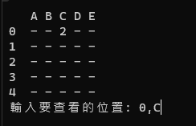
查看位置
說明
確認該格的狀態，若是鬼則顯示X，不是鬼則顯示周圍躲藏的鬼的數量。
輸入格式: N,X (N: 整數 X: 大寫字母(A,B,C))
Ex. 0,C
輸入完之後，清空之前顯示的訊息，並列印當前空間的狀態。

Slide 27
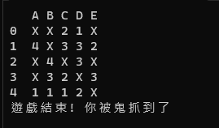
遊戲結束
說明
若查看到鬼，則顯示所有格子的狀態，並輸出: 遊戲結束! 你被鬼抓到了，且立刻結束程式。

Slide 28
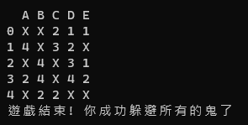
遊戲結束
說明
若查看完鬼以外的所有格子，則輸出:遊戲結束! 你成功躲避所有的鬼了，顯示鬼所在的位置並結束遊戲

Slide 29
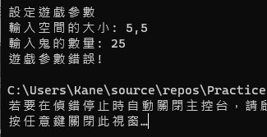
Exception
說明:
1. 若空間的大小少於或等於鬼的數量，輸出:遊戲參數錯誤，並結束程式。

Slide 30
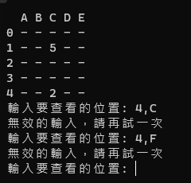
Exception
說明:
2. 若輸入的位置超出範圍，或是查看過重複的位置則輸出: 無效輸的入，請再試一次(不用清除先前輸入過的訊息)

Slide 31
評分事項
說明:
1.需要同時輸入兩個參數時皆要用逗號分隔(Ex. 2,F)
2.輸入的皆為數字或大寫字母
3.第一次的查看不能翻到鬼

